Slide 1
Revue 1 Gestion accès parking
Quentin Pollet

Slide 2
Table des matières
01
02
04
05
Livrables partie 1
Livrables partie 2
- Contexte
- Diagramme synoptique
- Diagramme déploiement
- Diagramme cas d’utilisations
- Diagramme exigences
- Scénario d’un cas d’utilisation
03
Livrables partie 3
- Modèle Conceptuel de Données
- Diagramme classe C++
- Diagramme classe PHP
- Diagramme séquence
Livrables partie 4
Livrables partie 5
- Planning prévisionnel
- Compte rendu d’activité
- Outils organisationnels
- Choix matériel
- Bon de commande

Slide 3
01
Livrables partie 1

Slide 4
Livrables partie 1
Contexte
Pourquoi ?
Pour qui ?
L'objectif est d'instaurer un système automatisé, offrant une gestion plus efficace, une traçabilité améliorée des accès, et une sécurité renforcée pour le parking de La Providence
Les principaux bénéficiaires incluent les professeurs, le personnel administratif, les validateurs d'accès, et les opérateurs en charge de la supervision de La Providence

Slide 5
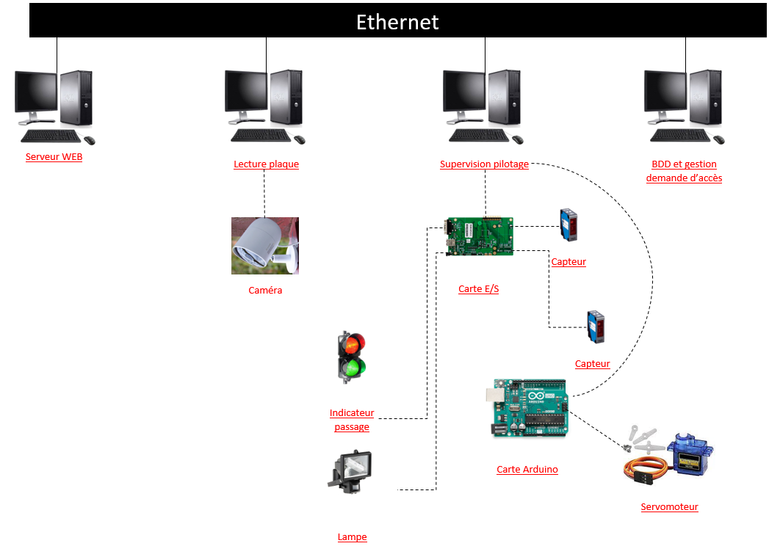
Livrables partie 1
Synoptique

Slide 6
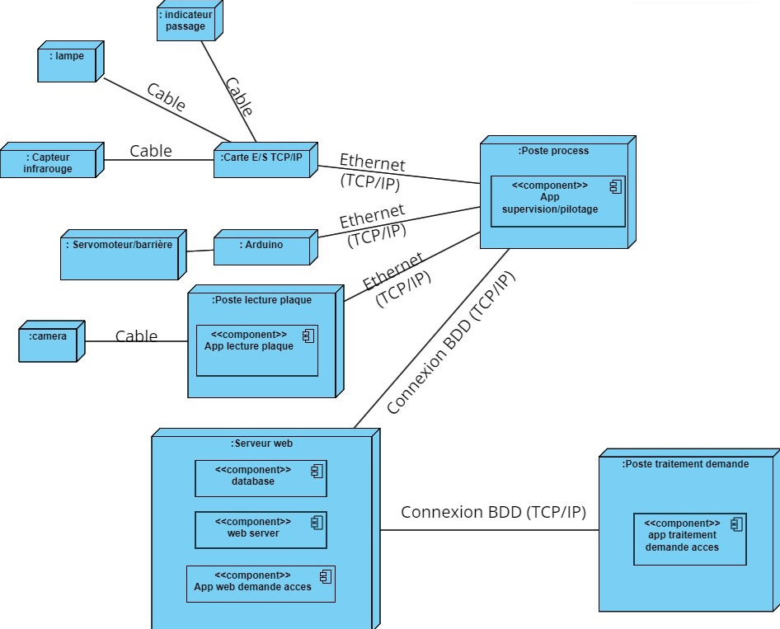
Livrables partie 1
Déploiement

Slide 7
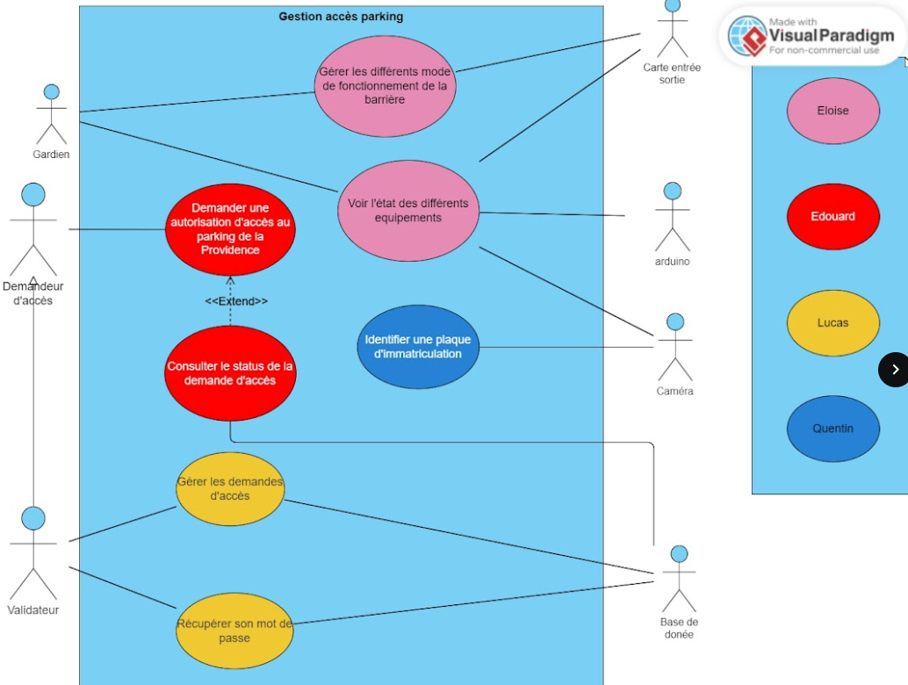
Livrables partie 1
Cas d’utilisations

Slide 8
02
Livrables partie 2

Slide 9
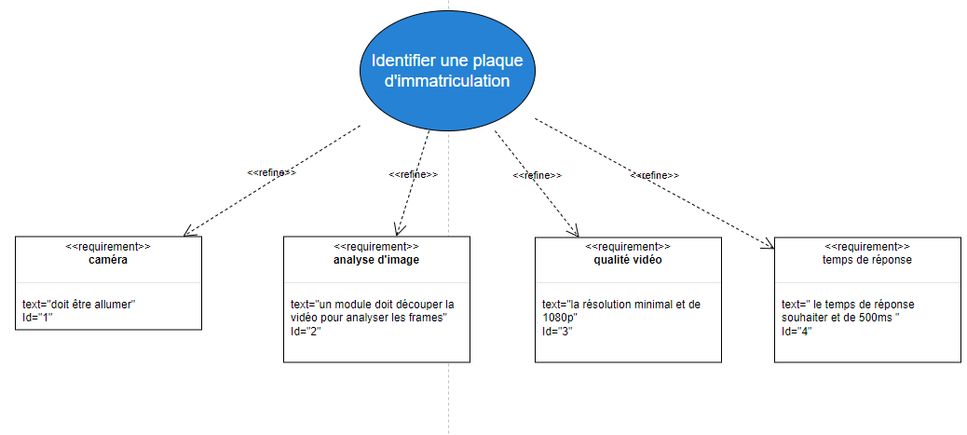
Livrables partie 2
Personnelle
Exigences
Communs
- Demander une autorisation d’accès au parking
- Consulter le statut de la demande d’accès
- Gérer les différents mode de fonctionnement de la barrière
- Voir l’état des différents équipements
- Récupérer son mot de passe
- Gérer les demandes d’accès

Slide 10
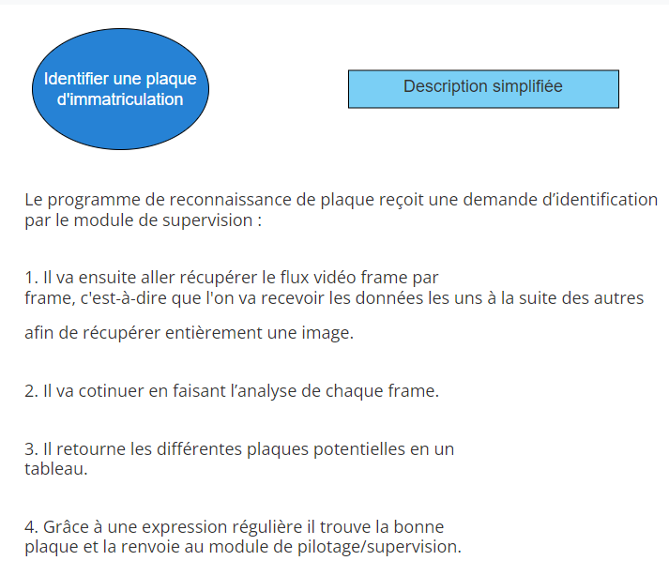
Livrables partie 2
Personnel
Scénario

Slide 11
03
Livrables partie 3

Slide 12
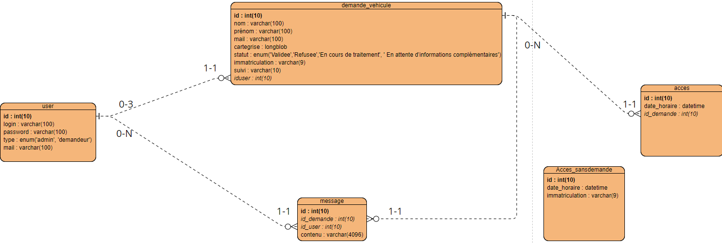
Livrables partie 3
MCD

Slide 13
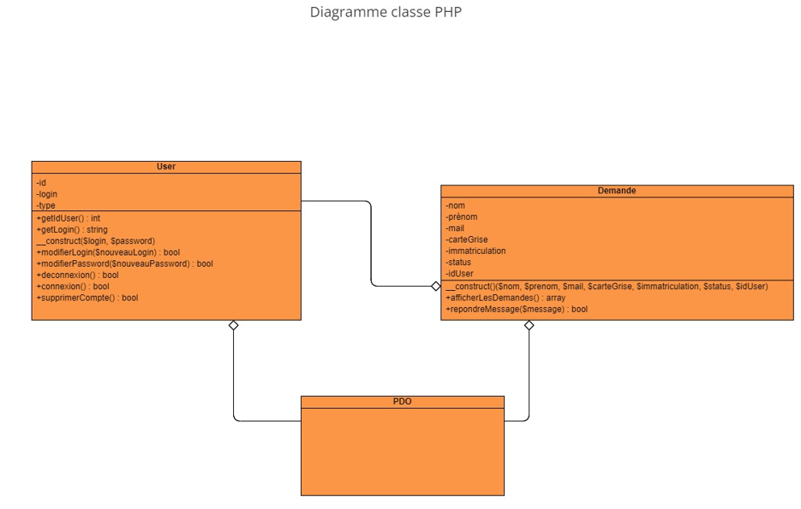
Livrables partie 3
Classe PHP

Slide 14
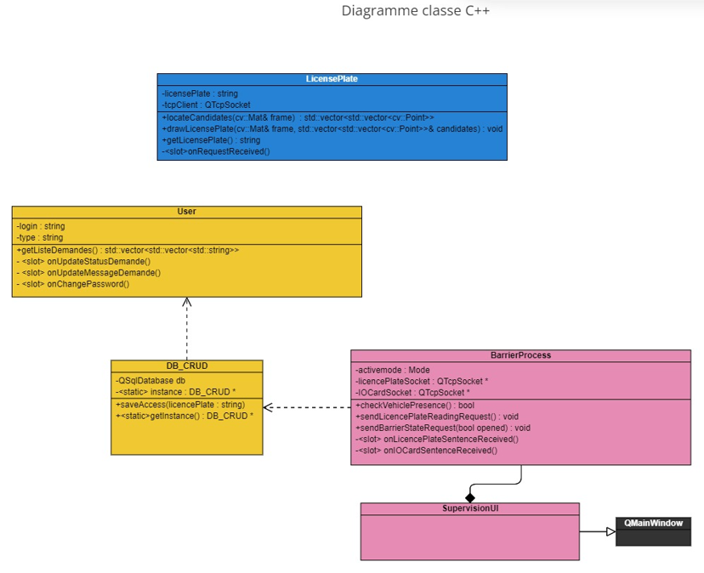
Livrables partie 3
Classe C++

Slide 15
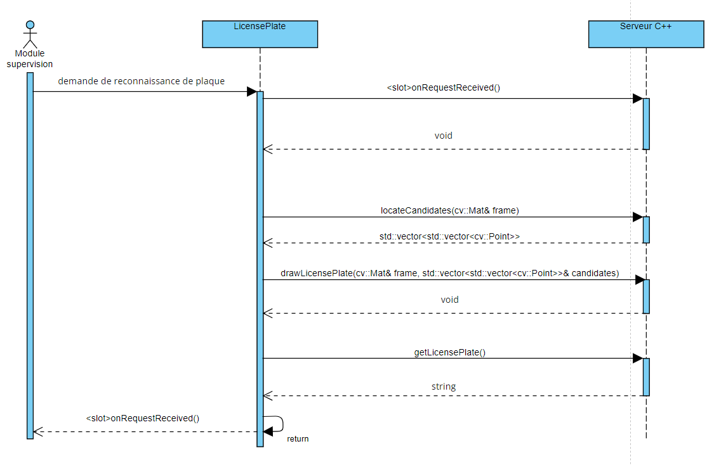
Livrables partie 3
Séquence

Slide 16
04
Livrables partie 4

Slide 17
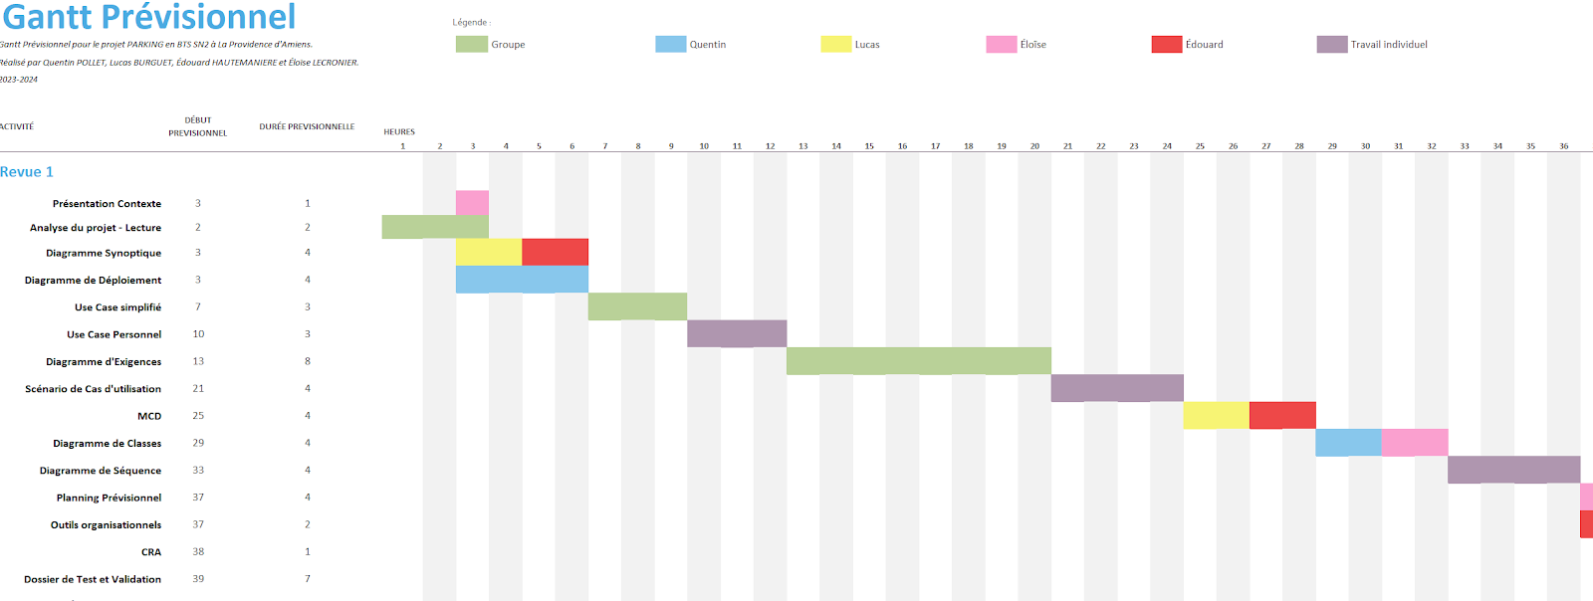
Livrables partie 4
Planning prévisionnel

Slide 18
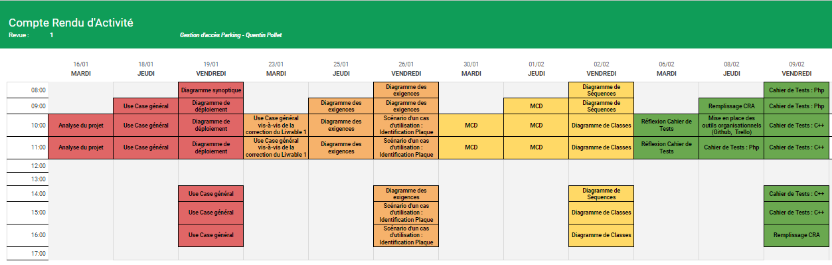
Livrables partie 4
CRA

Slide 19
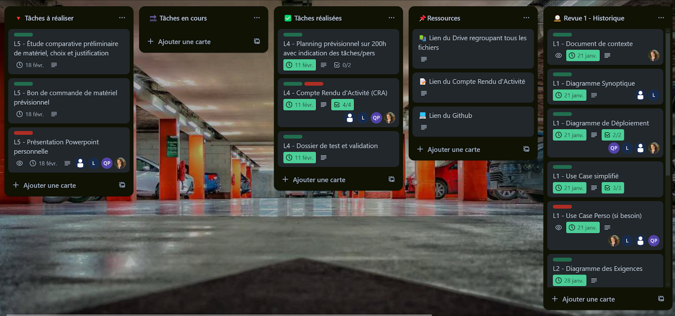
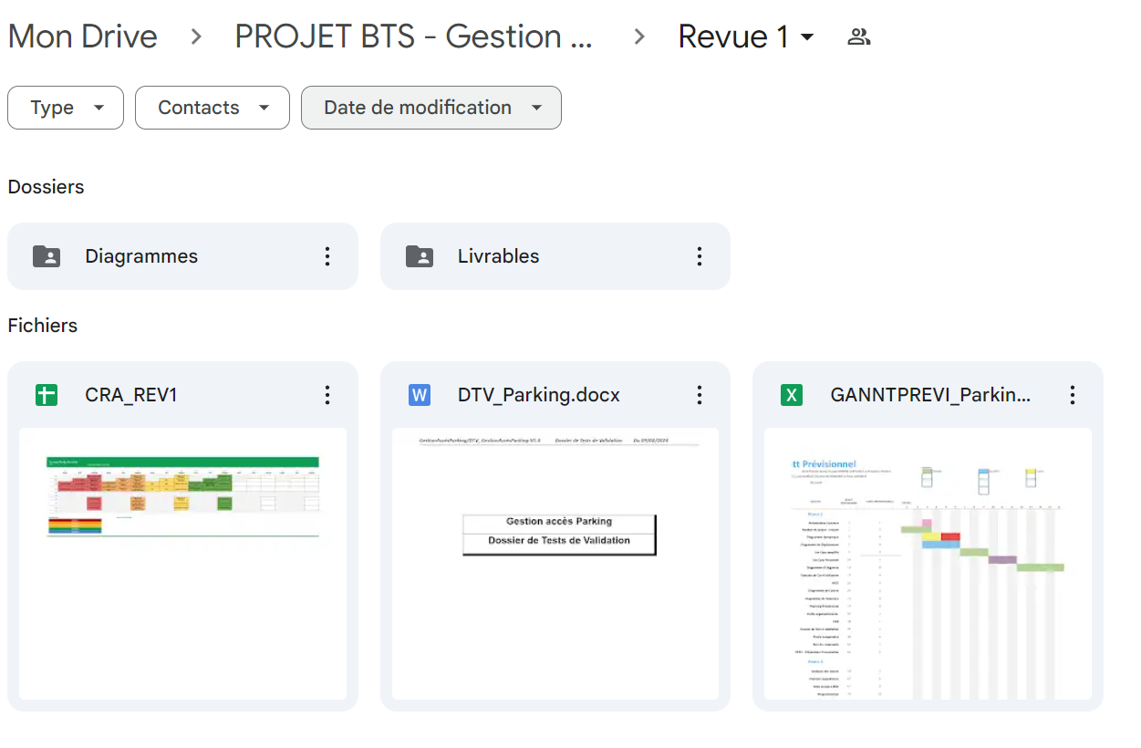
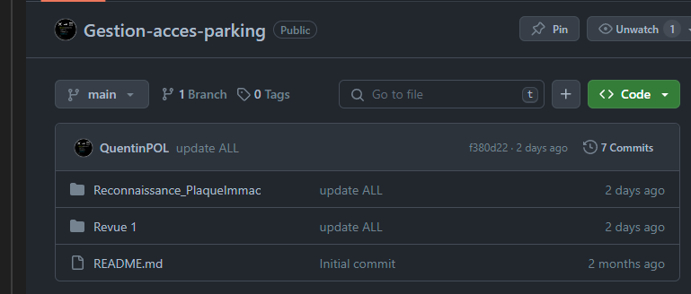
Outils organisationnels

Slide 20
05
Livrables partie 5

Slide 21
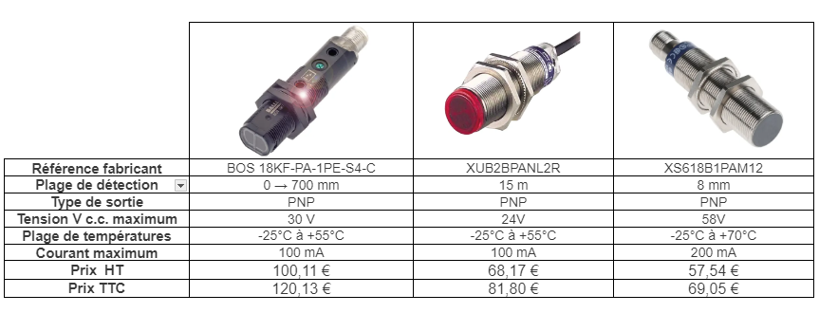
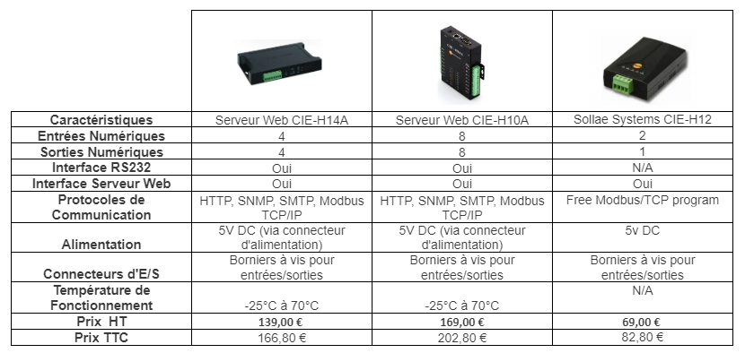
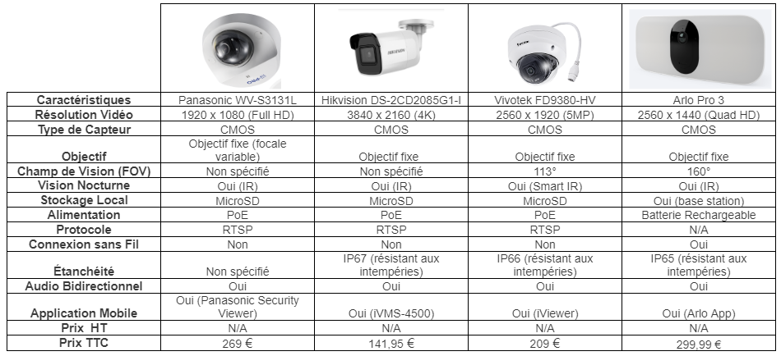
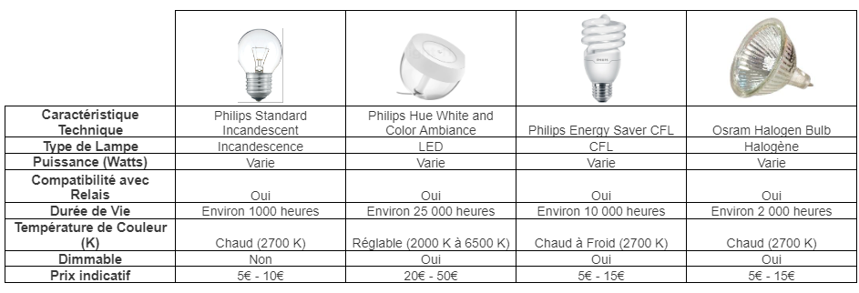
Livrables partie 5
Etude comparative

Slide 22
Livrables partie 5
Etude comparative et conclusion sur le bon de commande et le matériel déjà à notre disposition
Capteur présence de véhicule | XUB2BPANL2R avec un prix d’environ 81,80 €.
Cartes entrées/sorties | Serveur Web CIE-H10A avec un prix d’environ 202,80 €.
Caméra vidéo | Hikvision DS-2CD2085G1-l avec un prix d’environ 141,95 €.
Cartes entrées/sorties | Philips Hue White and Color Ambiance avec un prix d’environ 47,79 €.

Slide 23
Merci de m’avoir écouté !

